Slide 1


Marketing Campaign
Business Analytics - Sekolah Data Pacmann
pacmann.io
© 2022 – Pacmann AI

Slide 2
Outline
Introduction
User Persona dan User Flow
Dataset Explanation
Dashboard Visualization and Insights
Conclusion
Further Research

Slide 3
Introduction
Terdapat beberapa pertanyaan manajerial mengenai kampanye pemasaran, diantaranya:
Apa tipe kampanye yang paling efektif dalam mendapatkan respons positif dari pelanggan?
Apa karakteristik pelanggan yang cenderung merespons kampanye dengan baik?
Apakah ada pola saluran pembelian yang berkorelasi dengan respons positif terhadap kampanye?
Meningkatkan efektivitas kampanye pemasaran dengan mengidentifikasi faktor-faktor yang paling memengaruhi respons pelanggan.
Meningkatkan pemahaman tentang preferensi pelanggan, sehingga dapat merancang kampanye yang lebih sesuai dengan kebutuhan mereka.
Meningkatkan tingkat kepuasan pelanggan dan retensi dengan merespons keluhan pelanggan secara efektif.

Slide 4
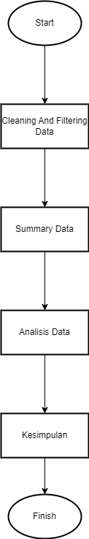
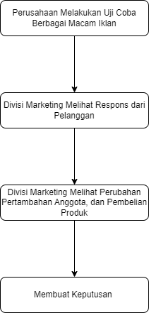
User Persona dan User Flow

Slide 5
Dataset Explanation
AcceptedCmp1-5
Response
Complain
DtCustomer
Education
Marital
Kidhome dan Teenhome
Income
MntFishProducts, MntMeatProducts, MntFruits, MntSweetProducts, MntWines, dan MntGoldProds
NumDealsPurchases, NumCatalogPurchases, NumStorePurchases, dan NumWebPurchases
NumWebVisitsMonth
Recency

Slide 6
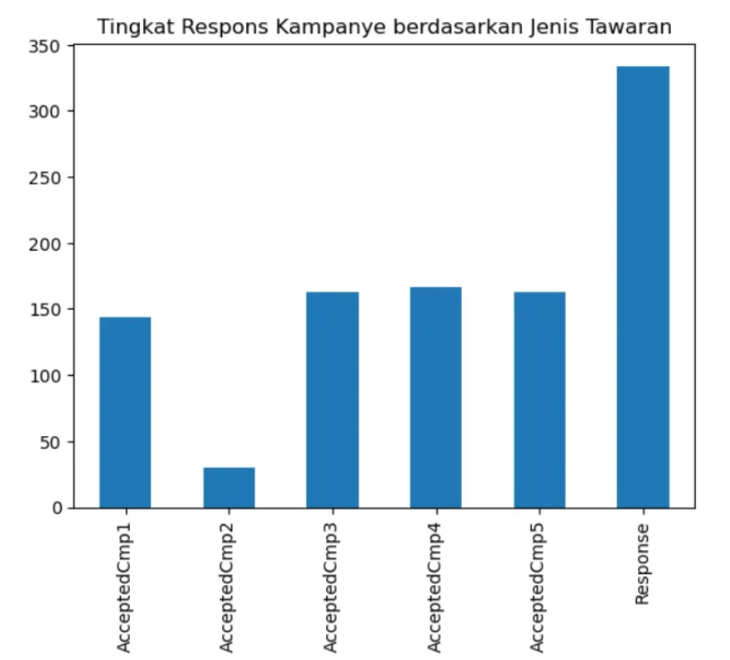
Dashboard Visualization and Insights
1. Apa tipe kampanye yang paling efektif dalam mendapatkan respons positif dari pelanggan?

Slide 7
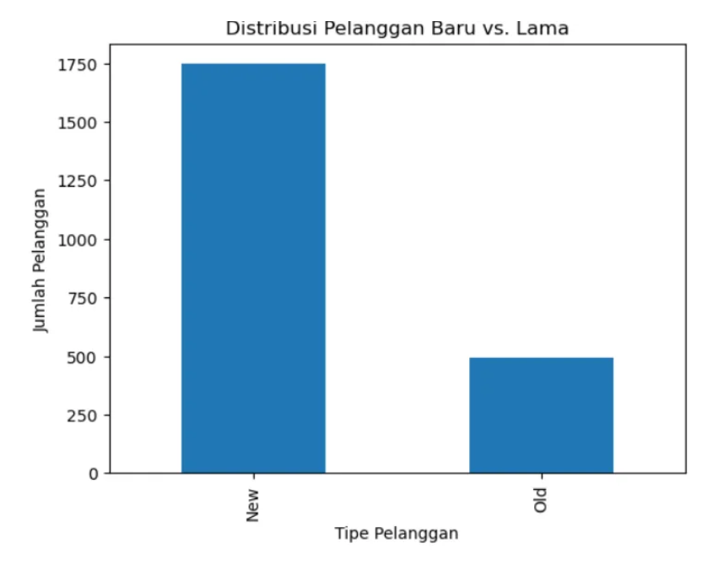
Dashboard Visualization and Insights
2. Apa karakteristik pelanggan yang cenderung merespons kampanye dengan baik?

Slide 8
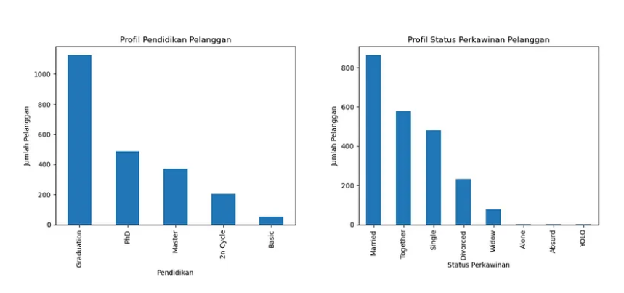
Dashboard Visualization and Insights
2. Apa karakteristik pelanggan yang cenderung merespons kampanye dengan baik?

Slide 9
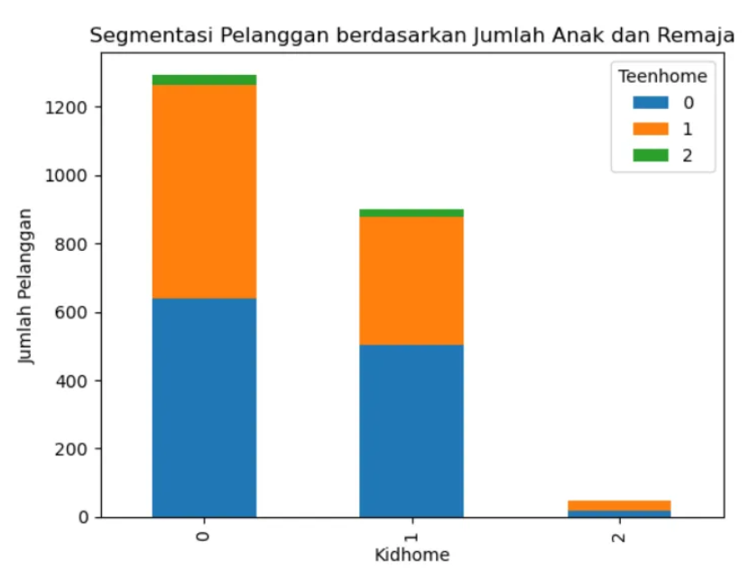
Dashboard Visualization and Insights
2. Apa karakteristik pelanggan yang cenderung merespons kampanye dengan baik?

Slide 10
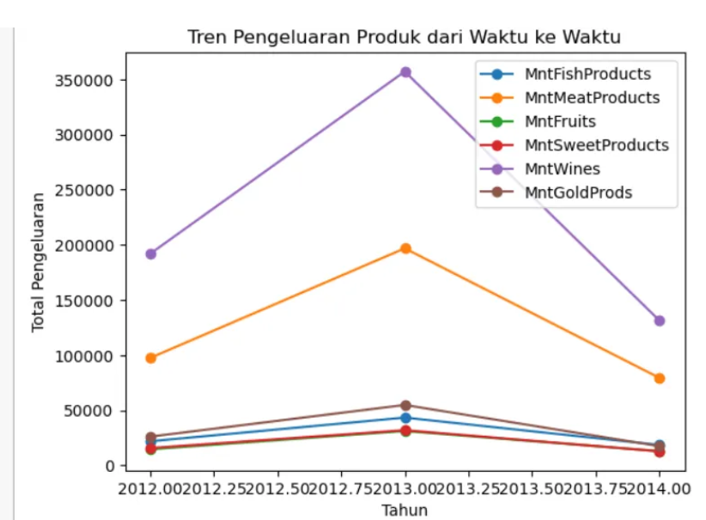
Dashboard Visualization and Insights
3. Apakah ada pola saluran pembelian yang berkorelasi dengan respons positif terhadap kampanye?

Slide 11
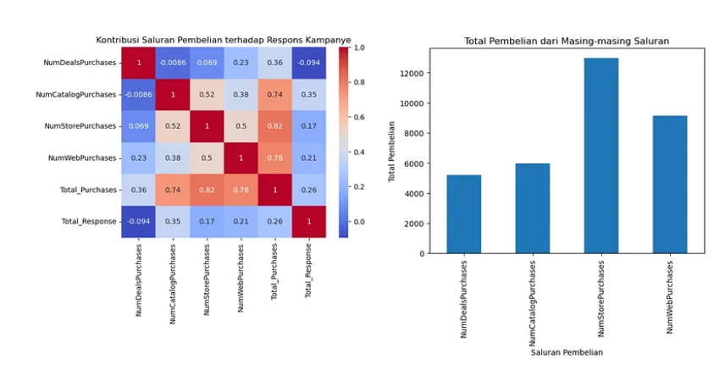
Dashboard Visualization and Insights
3. Apakah ada pola saluran pembelian yang berkorelasi dengan respons positif terhadap kampanye?

Slide 12
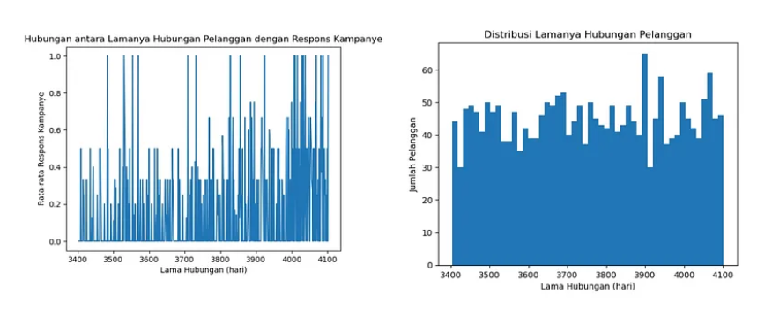
Dashboard Visualization and Insights
3. Apakah ada pola saluran pembelian yang berkorelasi dengan respons positif terhadap kampanye?

Slide 13
Conclusion
Dalam hal peningkatan efektivitas kampanye pemasaran maka perlu lebih berfokus pada produk yang memiliki kaitan dengan orang yang lulusan S1, orang yang sudah menikah, dan orang yang belum memiliki anak. Selain itu, preferensi produk yang disukai oleh pelanggan adalah produk MntFish dimana produk itu perlu dipertahankan dan ditingkatkan kualitasnya, sementara produk lain mungkin perlu lebih di promosi kan lagi serta ditingkatkan kualitasnya yang disesuaikan dengan kebutuhan pelanggan. Selanjutnya, dalam meningkatkan tingkat kepuasan pelanggan dan retensi pelanggan diperlukan banyaknya interaksi antara pelanggan dan perusahaan baik itu dari segi pemasaran, diskon, maupun kegiatan lainnya.

Slide 14
Further Research
Penelitian selanjutnya dilakukan untuk melihat kepuasan pelanggan yang dilihat dari seberapa sering pelanggan mengajukan complain dan bagaimana perusahaan menanggapi complain tersebut?
Metrics yang digunakan untuk menilai apakah tujuan itu tercapai atau tidak, dengan melihat funnel marketing (Awareness, Consideration, dan Conversion/Decision) yaitu:
Awareness: impression, frequency, engagement rate, dan ad recall lift
Consideration: traffic
Conversion: ROI, Conversion rate, dan CAC (Customers acquistion Cost)

Slide 15
Thank You
Notes:
Transisi antar outline

